Slide 1
Сидим дома с пользой
Логопед дома
(Логопедические советы, игры, мастер классы)
Учитель-логопед МБДОУ № 76 «Алые паруса» Дейкун Александра Юрьевна

Slide 2
Памятка родителям для организации занятий по заданию логопеда
Занятия должны быть регулярными, носить занимательный, никак не принудительный характер.
Не стоит спешить, показывая, как нужно выполнять задание, даже если ребенок огорчен неудачей. Необходимо приучать ребенка к самостоятельному выполнению заданий.
Занятия не должны быть непродолжительными, не вызывать утомления, пресыщения.
Необходимо разнообразить формы и методы проведения занятий, чередовать задания по обогащению словаря с заданиями по развитию памяти, внимания, звукопроизношения, развитию речи.
Необходимо поддержать у ребенка желание заниматься, стимулировать его к дальнейшей работе, поощряя успехи.

Slide 3
Артикуляционная гимнастика
Для чего нужна артикуляционная гимнастика?
Благодаря своевременным занятиям артикуляционной гимнастикой и упражнениями по развитию речевого слуха, некоторые дети сами могут научиться говорить чисто и правильно
Дети со сложными нарушениями звукопроизношения смогут быстрее преодолеть свои речевые дефекты, когда с ними начнёт заниматься логопед: их мышцы будут уже подготовлены
Артикуляционная гимнастика очень полезна также детям с правильным, но вялым звукопроизношением, про которых говорят, что у них «каша во рту»
Занятия артикуляционной гимнастикой позволят всем: и детям, и взрослым - научиться говорить правильно, чётко и красиво

Slide 4
Комплекс артикуляционной гимнастики

Slide 5
Проводить гимнастику нужно ежедневно по 5-7 минут. Артикуляционную гимнастику делают сидя перед зеркалом. Не следует предлагать детям белее 5-7 движений за один раз.

Slide 6
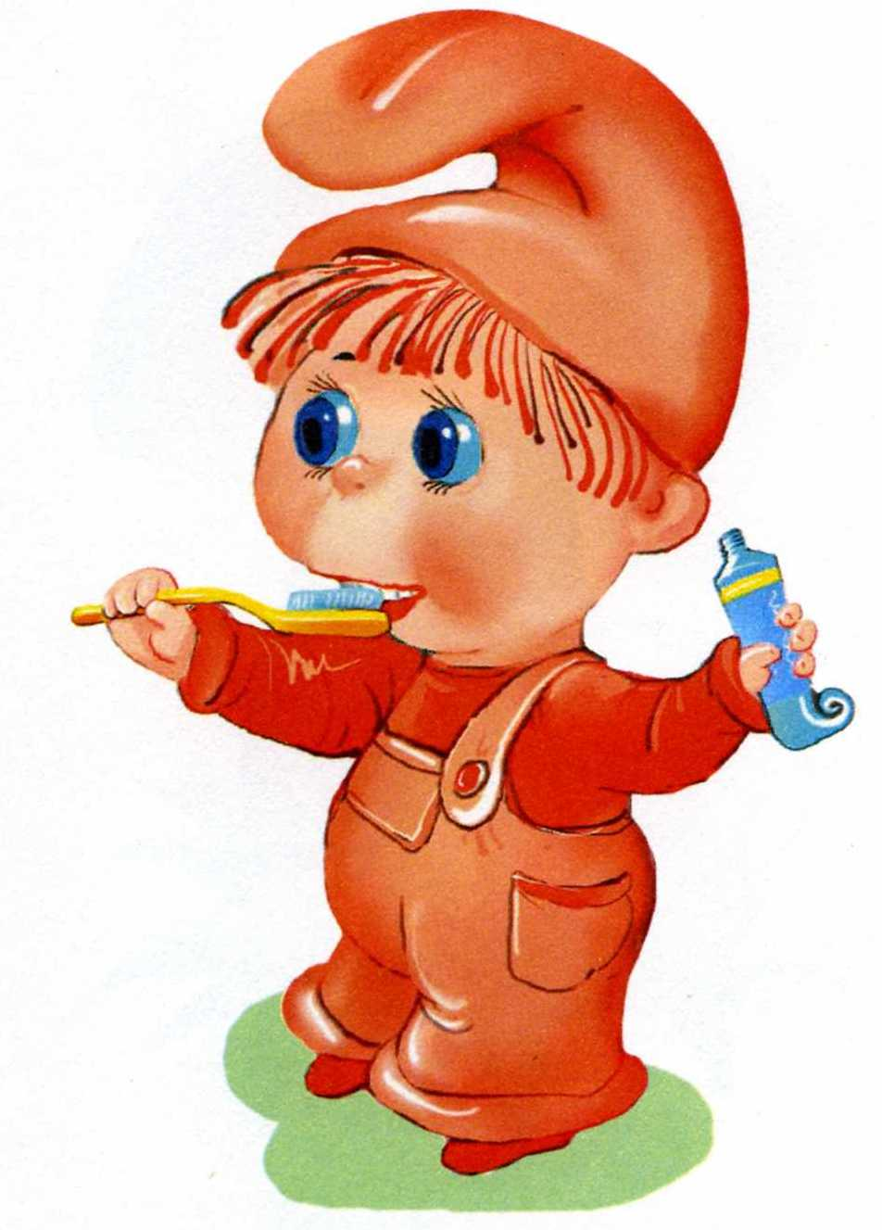
СКАЗКА «О ВЕСЕЛОМ ЯЗЫЧКЕ»
Для того, чтобы ребенок от раза к разу с охотой выполнял артикуляционную гимнастику, предлагаю проводить ее в веселой, привлекательной для ребенка форме сказки " О Веселом Язычке".
Жил-был язычок. Вот он какой. (показался, спрятался). Однажды язычок решил позвать к себе гостей, ведь у него был день рождения. Он очень готовился: перемыл всю посуду вот как (упр. «Чистим зубки») и стал ждать гостей. Вышел на крыльцо посмотрел вверх, может кто-нибудь летит (язык поднимаем вверх);может кто-нибудь идет (язык опускаем вниз);смотрим вправо (язычок вправо);смотрим влево (язычок влево). Посмотрел на часы (упр. «Часики»).
Ждал и дождался начали приходит гости : один гость прилетел на жуке (машем руками, имитируем полет жука и произносим звук ж-ж-ж, второй прискакал на лошади (упр. «Лошадка»), третий приплыл (упр. «Пароход гудит»), четвертый прилетел на пчелки (имитируем полет пчелы и произносим звук з-з-з), пятый просто шел пешком (шагаем на месте), шестой приполз на змее (руками делаем волнообразные движения, показываем как ползет змея и произносим звук с-с-с).
Вот все гости пришли. Они хорошо провели время : играли, смеялись, радовались, ели вкусные конфеты вот как (упр. «вкусные конфеты»). «Очень вкусно!»- понравились гостям блинчики, который приготовил сам язычок. (упр. «блинчики»).
В гостях хорошо, но пора домой. Гости поблагодарили язычка вот как: (упр. «вкусное варенье»).
Вот и сказочки конец, а кто слушал молодец!

Slide 7
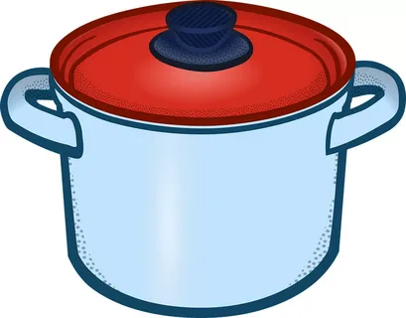
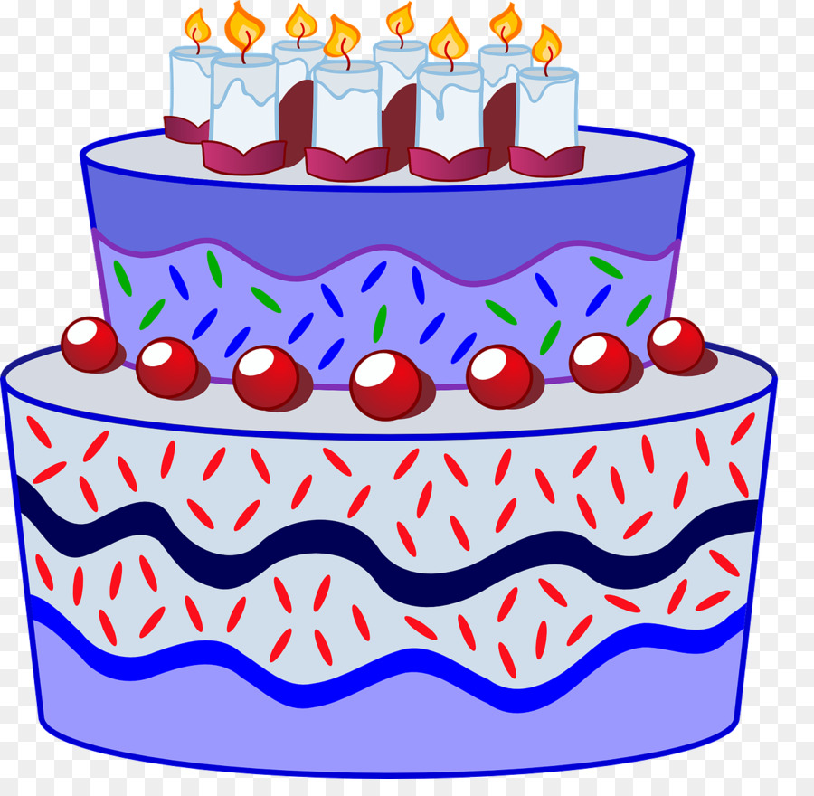
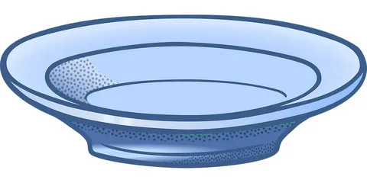
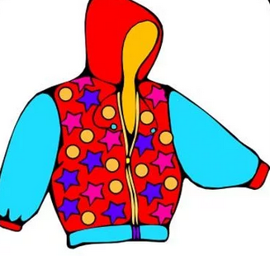
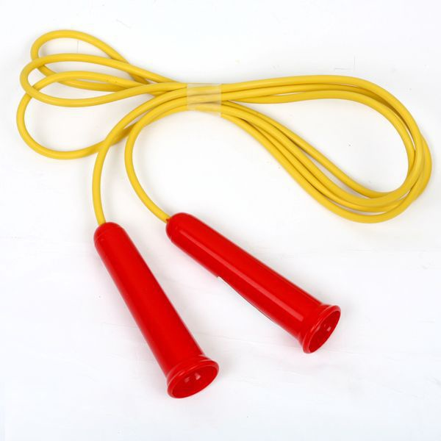
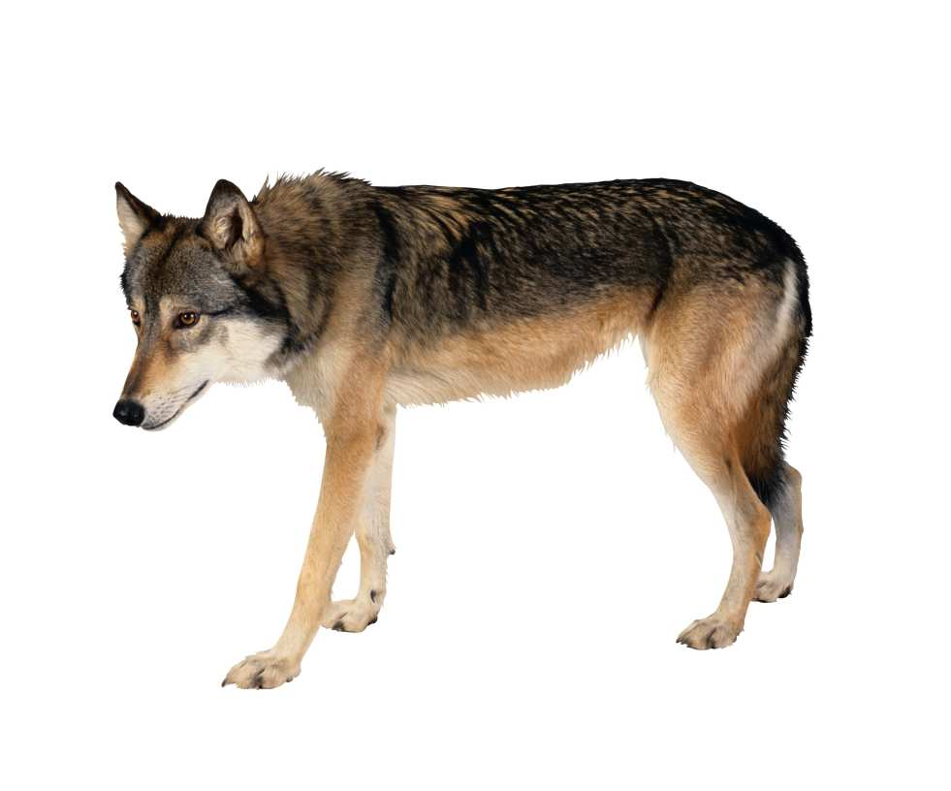
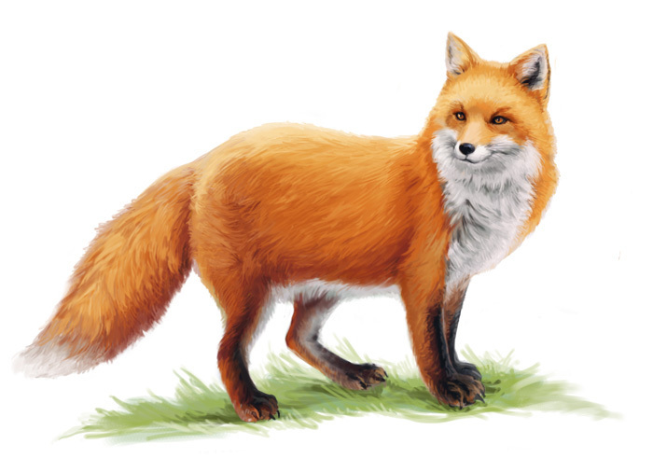
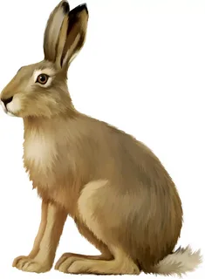
ИГРА «ЧЕТВЕРТЫЙ ЛИШНИЙ», обобщающие понятия

Slide 8
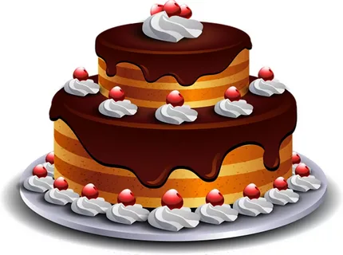
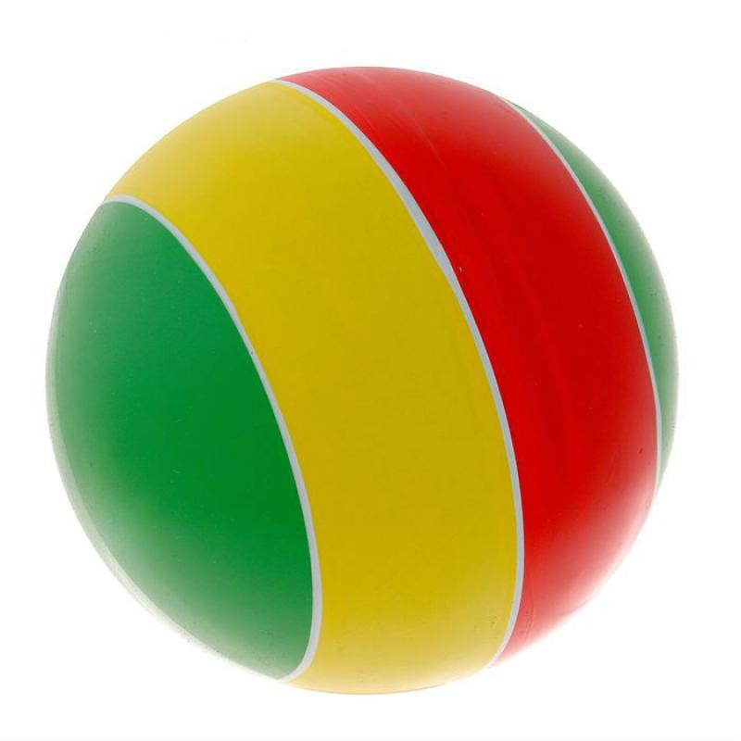
Игра «Назови ласково» Пример: мяч-мячик

Slide 9
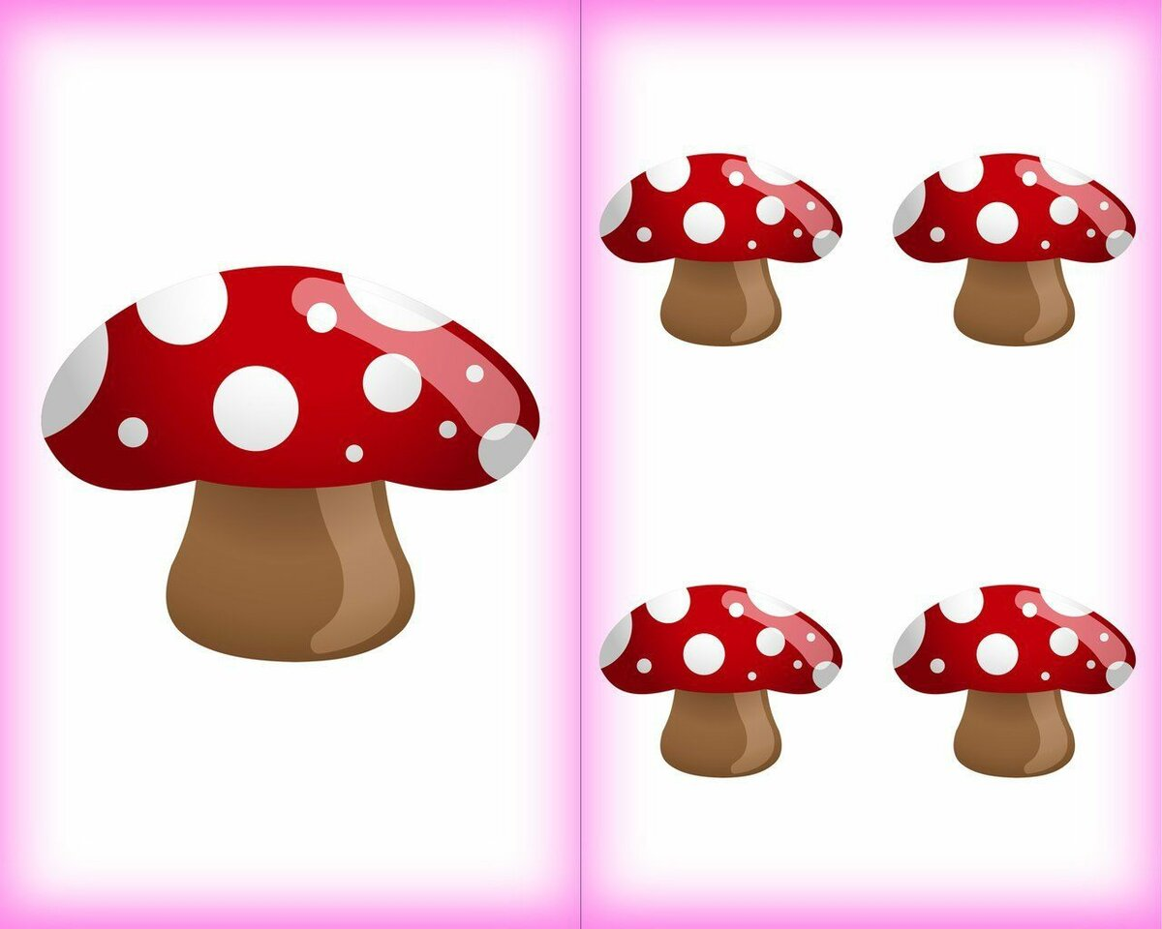
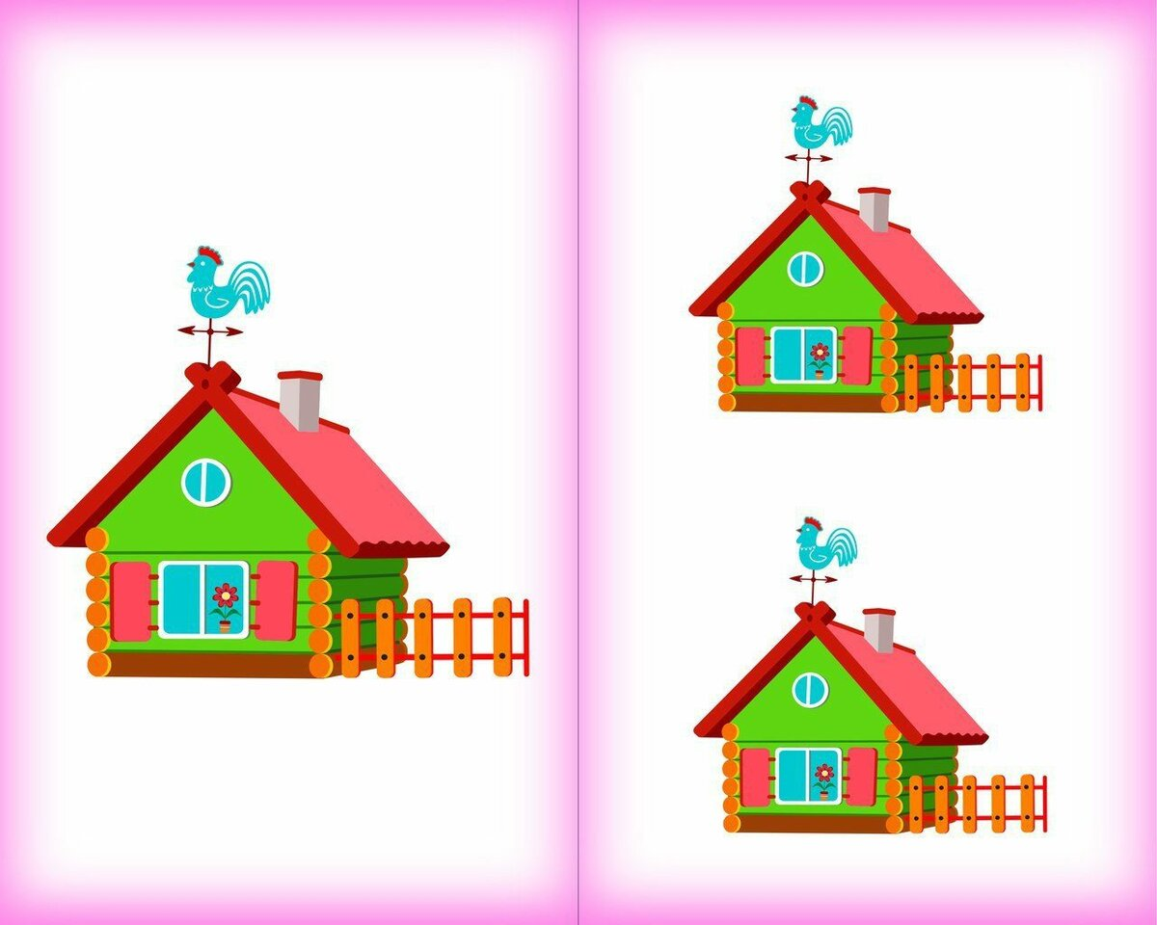
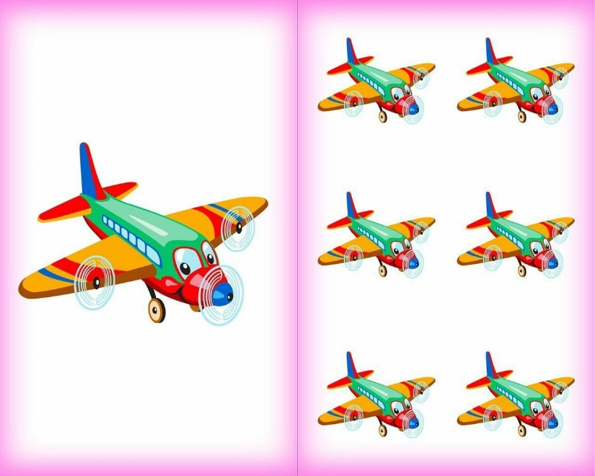
Игра «Один-много» Пример: один мухомор-много мухоморов

Slide 10
Игра «Варенье из чего?»
Варенье из груш какое?
Варенье из клубники какое?
Варенье из апельсин какое?
Развитие грамматического строя речи
Варенье из яблок какое?
Варенье из винограда какое?
Варенье из вишни какое?

Slide 11
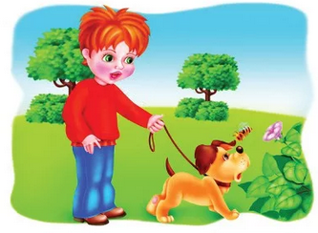
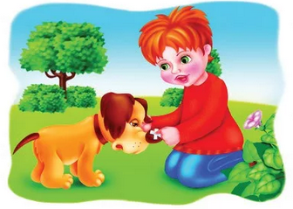
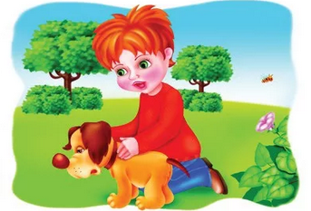
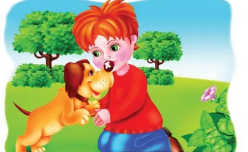
Расставь правильно картинки
Развитие связной речи

Slide 12
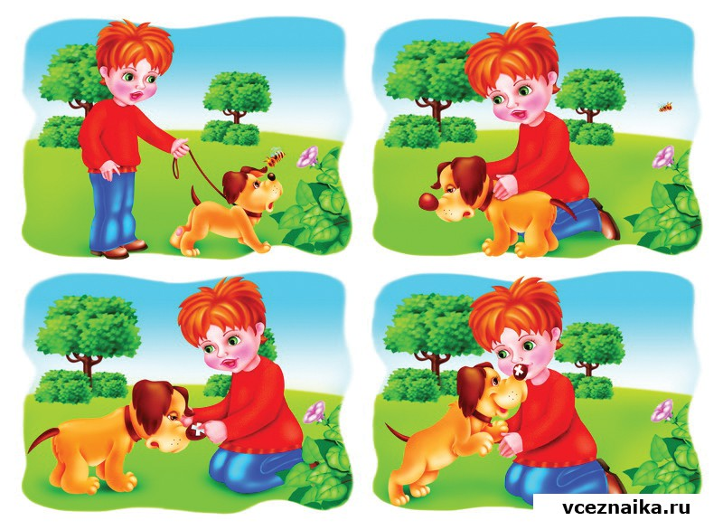
Составь рассказ по картинкам

Slide 13
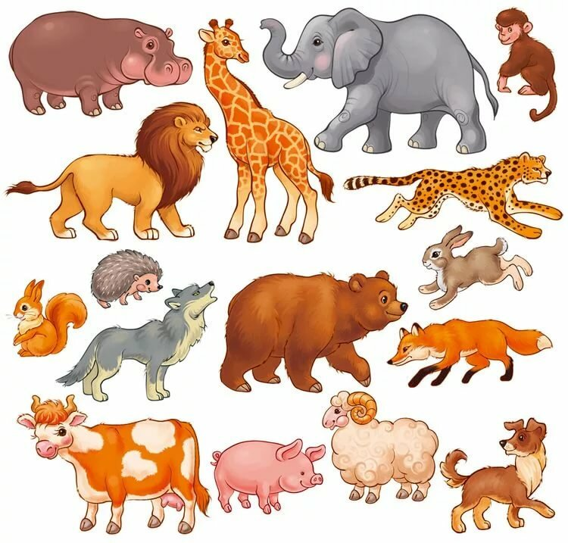
На какой звук начинаются слова?
Развитие фонематического слуха

Slide 14
Развиваем пальчики — стимулируем речевое развитие
Предложите своей маленькой дочурке превратиться в Золушку и разложить в две разные кружечки фасоль и горох, которые Вы перемешали в большой чашке
С сынишкой можно провести игру-соревнование на скорость. Кто скорее, папа или сын разложит большие и маленькие болтики или гайки в два разных контейнера?

Slide 15
Оставайтесь дома, пожалуйста!
#лучшедома
#будьтездоровы

